Slide 1

Федеральное автономное учреждение
«Российский дорожный научно-исследовательский институт»
Направления
стандартизации технологии информационного моделирования в дорожном хозяйстве с учетом международного опыта
Миронюк Виталий Петрович,
заместитель директора по инновационному развитию, доктор экономических наук
Москва - 2019

Slide 2

2
Подготовленные документы
ФАУ «РОСДОРНИИ»
ГК от 26 декабря 2018 г. № ФДА 47/152
Дороги автомобильные общего пользования. Правила описания компонентов информационного моделирования
Дороги автомобильные общего пользования. Правила формирования и применения информационных моделей на различных стадиях жизненного цикла
Осуществлен перевод «Технического отчета о требованиях к информационному моделированию для управляющих (менеджеров) инфраструктурными активами» (buildingSMART International Infrastructure Room)
Соавторы: ООО Институт «Теринформ»
Участники:
отдел инновационных технологий в инженерных изысканиях ФАУ «РОСДОРНИИ»;
ООО «С-Инфо»; ООО «ИндорСофт»

Slide 3
3
Направления развития
ФАУ «РОСДОРНИИ»
обеспечение формирования у заказчика компетенций, управленческого, технического и программного обеспечения в части управления информацией об автомобильной дороге на протяжении всего её жизненного цикла;
обеспечение подхода работы с информацией на основе БИМ-серверных технологий с реализацией управления записями, версиями и информационными трансакциями в отличии от подхода, основанного на файлах (документах);
создание предпосылок к изменению требованиями управления содержанием (контентом) информационной модели объекта, для обеспечения динамического семантического связывания в рамках сводной (федерированной) модели (информационного контейнера);
применение подходов основанных на принципах системной инженерии.

Slide 4
4
Неоправдавшиеся надежды
ФАУ «РОСДОРНИИ»
внедрение информационного моделирования должно осуществляться в первую очередь в проектных организациях, у подрядчика и эксплуатирующих организациях;
Информационная модель это только совокупность представленных в электронном виде документов, графических и текстовых данных по объекту строительства, размещаемая в среде общих данных и представляющая собой единый достоверный источник информации по объекту на всех или отдельных стадиях его жизненного цикла; СП 333.1325800.2017
9
подходы применения информационного моделирования для объектов промышленного и гражданского строительства и для автомобильных дорог идентичны;
использование только одного открытого формата данных (IFC: Industry Foundation Classes ), применительно к автомобильной дороге.

Slide 5
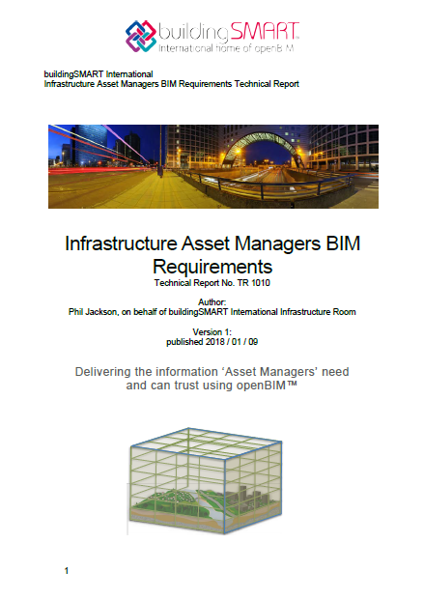
5
Этапы внедрения ИМ
ФАУ «РОСДОРНИИ»
Очень важно, чтобы информация об активе (автомобильной дороге) принадлежала и велась заказчиком/владельцем, а не контрагентами. Следовательно, владелец берет на себя ответственность за необходимую информацию об активе, которая контролируется и изменяется им же.

Slide 6
6
Этапы внедрения ИМ
ФАУ «РОСДОРНИИ»
Дорожным органам следует обследовать свой IT-статус: цифровые форматы, применение стандартов, единообразие в управлении активами и используемых базах данных и уровень БИМ зрелости.

Slide 7
7
Не 3D, 4D, 5D, 6D…
ФАУ «РОСДОРНИИ»
БИМ для дорожных заказчиков – это прежде всего управление информацией об объектах;
Необходимо сфокусироваться на жизненном цикле информации об активе и определить потребности в информации, необходимой для эксплуатации и управления содержанием и ремонтами;
Существует устойчивая потребность в упорядочении цифровой информации, описывающей текущую ситуацию: данные инженерных изысканий, существующие водопроводы, электрокабели, иные объекты сетевых инженерных коммуникаций, существующие объекты…

Slide 8
8
Особенности проектирования автомобильных дорог
Проектирование
Согласование и получение ТУ
Транспортный комплекс
Минтранс
Сфера геопространственных данных
Проект полосы отвода
Геодезические изыскания
Мин Эконом
Здания, строения и сооружения
Планировка территории
Сфера автоматизации и интеграции данных
форматы данных
Технологические и конструктивные решения линейного объекта
Геологические изыскания
Мин Природы
Экологическ. изыскания
Искусственные сооружения
Археологические изыскания
Мин Культ
Сфера поддержки жизненного цикла
Смета
ПОС
ПОД
ООС
Согласительные процедуры по с/х землям
Мин Сельхоз
Автомобильная дорога
Пожарная безопасность
ГО и ЧС
МЧС России
Иная документация
Санитарно-эпидемиологическое благополучие населения
Мин Здрав
Классификация данных
Мин Энерго
Балансодержатели инженерных коммуникаций
Мин Строй
Мин Цифра

Slide 9
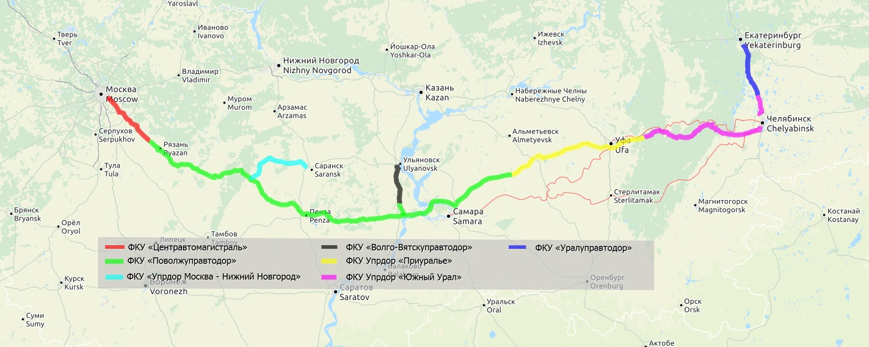
9
Особенности эксплуатации автомобильной дороги
ФАУ «РОСДОРНИИ»

Slide 10
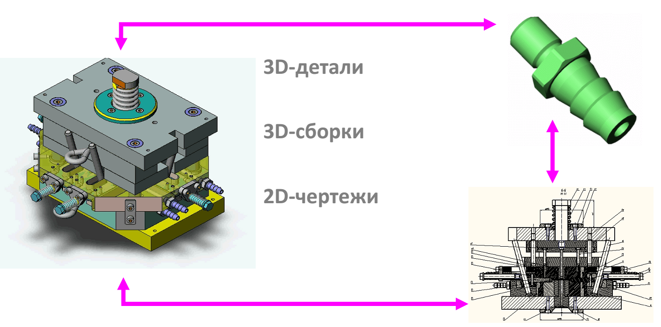
10
История международной стандартизации
в области BIM
ФАУ «РОСДОРНИИ»
Модель данных – формализованное описание информационных структур и операций над ними. Любая модель данных должна обеспечивать представление объектов предметной области, их атрибутов и структурных связей
ISO 13303 STEP «Система автоматизации и интеграции»
I часть «Модель данных предметной области»
II часть «Технологии, поддерживающие модель»
STEP – Standard for Exchange of Product model data – стандарт обмена данными модели изделия. Совокупность стандартов ISO 10303 используемая в САПР. Описывает жизненный цикл изделия
Технологии – набор общих языков, форматов и инструментов которые могут использоваться для поддержки тех или иных моделей данных
ISO 10303 – для компьютера, интерпретации и обмена промышленного продукта;
ISO 10303-28 – определяет использование Расширяемого языка разметки (XML) для представления;
ISO 10303-23 – логическая модель plib по указаниям в Express;
ISO 10303-239 - Стандарт поддержки жизненного цикла;
Язык EXPRESS – стандартный язык моделирования данных для применения в производстве. Язык стандартизован в ISO 10303-11 «Справочное руководство языка»

Slide 11
11
Сферы применения автоматизации
Проектирование
Согласование и получение ТУ
Стандарты ISO 19100, OGC (Open Geospatial Consortium) GML стандарты (ISO 19136) OpenGIS
80-90%
Транспортный комплекс
Минтранс
Проект полосы отвода
CSW
WFS
Геодезические изыскания
Мин Эконом
WMS
Здания, строения и сооружения
GML
Планировка территории
LandXML
Технологические и конструктивные решения линейного объекта
Геологические изыскания
Мин Природы
CityGML
Экологическ. изыскания
SDNF, CIS/2, IFC, DSTV
Искусственные сооружения
Археологические изыскания
Мин Культ
ISO 16739 Industry Foundation Classes (IFC) bSDD, MVD, IDM
ISO 12006, 81346
?
Смета
ПОС, ПОД
ООС
Согласительные процедуры по с/х землям
Мин Сельхоз
IFC-Road
IFC-Bridge
Пожарная безопасность
МЧС России
IFC-Tunnel
ГО и ЧС
ISO 13303 STEP (язык EXPRESS)
«Система автоматизации и интеграции»
I часть «Модель предметной области»
II часть «Технологии, поддерживающие
модель»
Иная документация
Санитарно-эпидемиологическое благополучие населения
Мин Здрав
Мин Энерго
10-20%
Балансодержатели инженерных коммуникаций
Мин Строй
Мин Цифра

Slide 12
ФАУ «РОСДОРНИИ»
СПАСИБО ЗА ВНИМАНИЕ!
+7(499) 759-41-52
e-mail: mironyuk@rosdornii.ru

